Slide 1
Ασκησεις προγραφης και οπτικοκινητικου συντονισμου
Οδηγίες: Τύπωσε και λύσε

Slide 2
Βοήθησε το κοτοπουλάκι να βρει την μαμά του

Slide 3
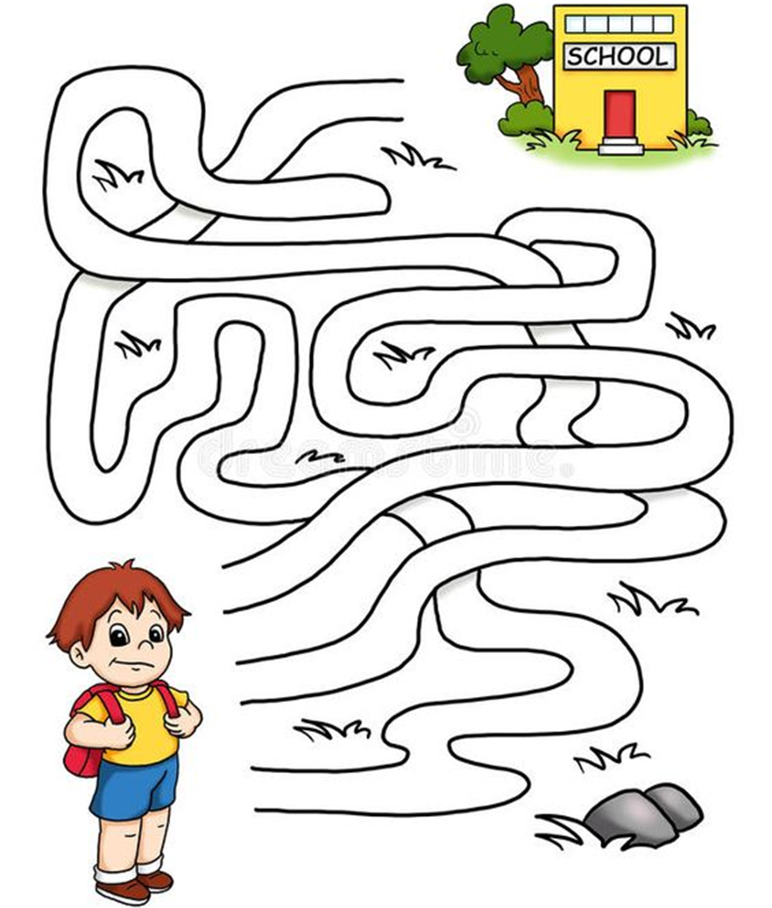
Βοήθησε τον Νικόλα να πάει στο σχολείο

Slide 4
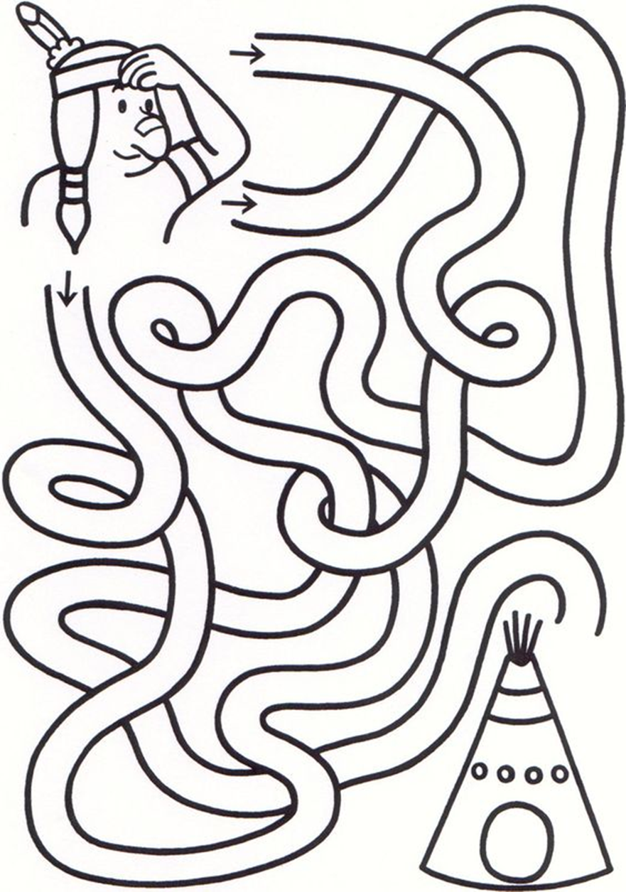
Βοήθησε τον ινδιάνο να βρει την σκηνή του

Slide 5
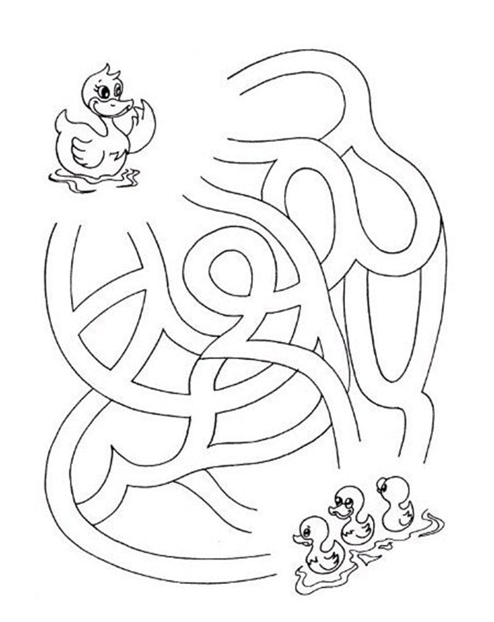
Βοήθησε την πάπια να βρει τα κοτοπουλάκια της

Slide 6
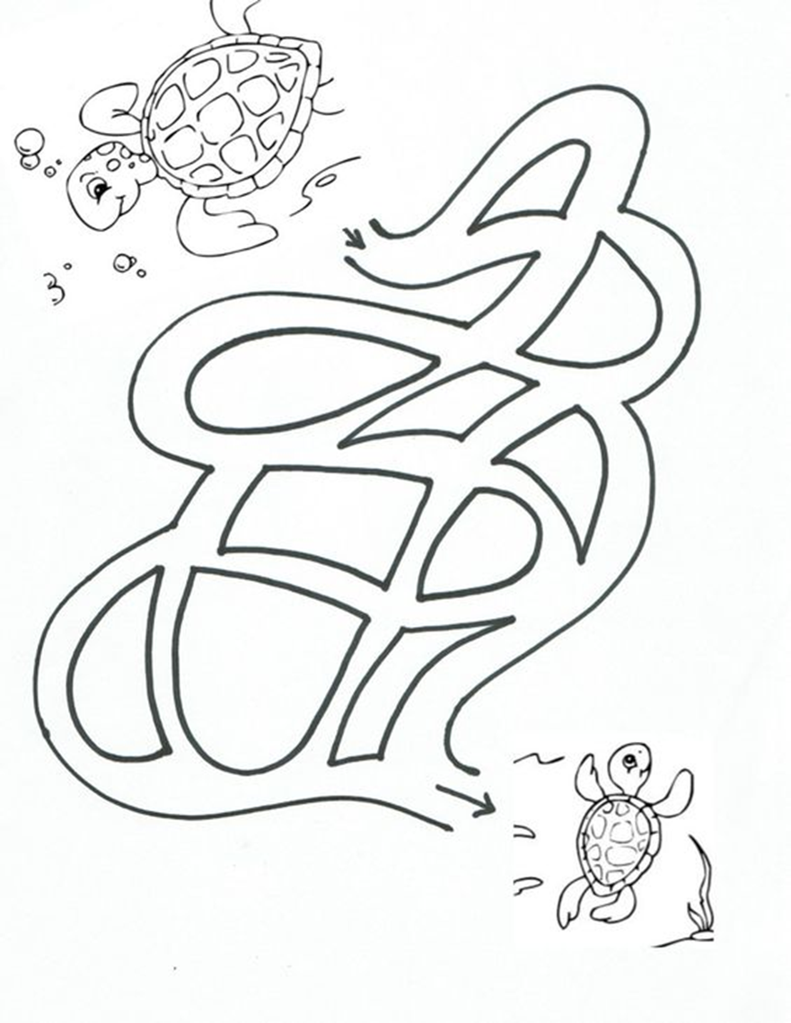
Βοήθησε τη χελώνα να βρει το χελωνάκι της

Slide 7
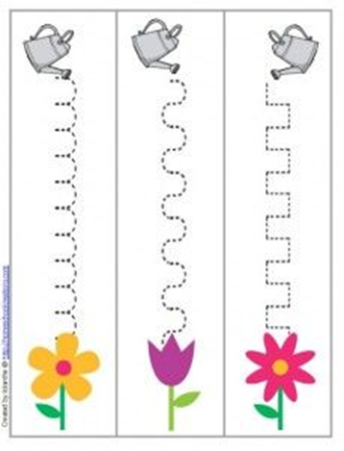
Πότισε τα λουλουδάκια

Slide 8
Ένωσε τις τελίτσες…

Slide 9
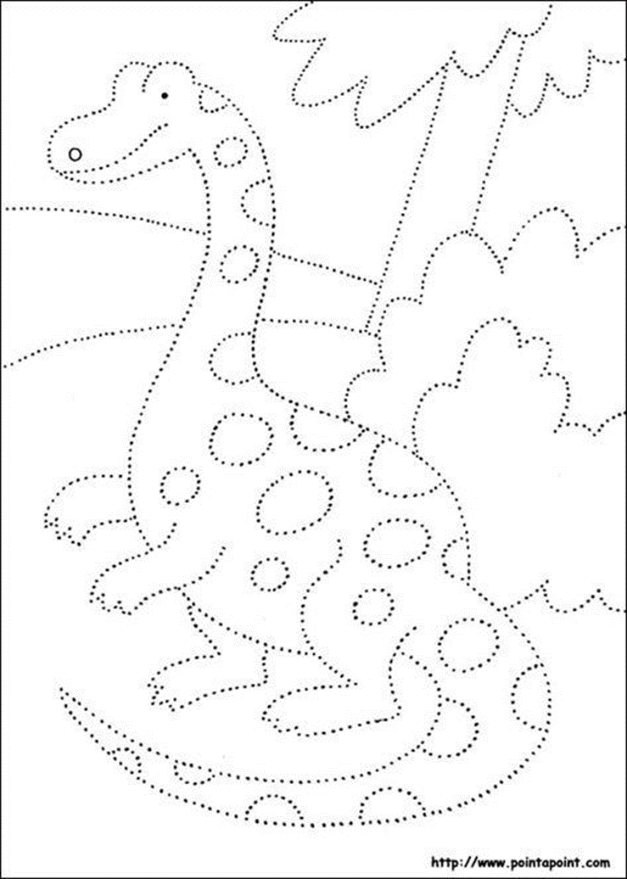
Ένωσε τις τελίτσες του δεινοσαύρου και έπειτα χρωμάτισέ το

Slide 10
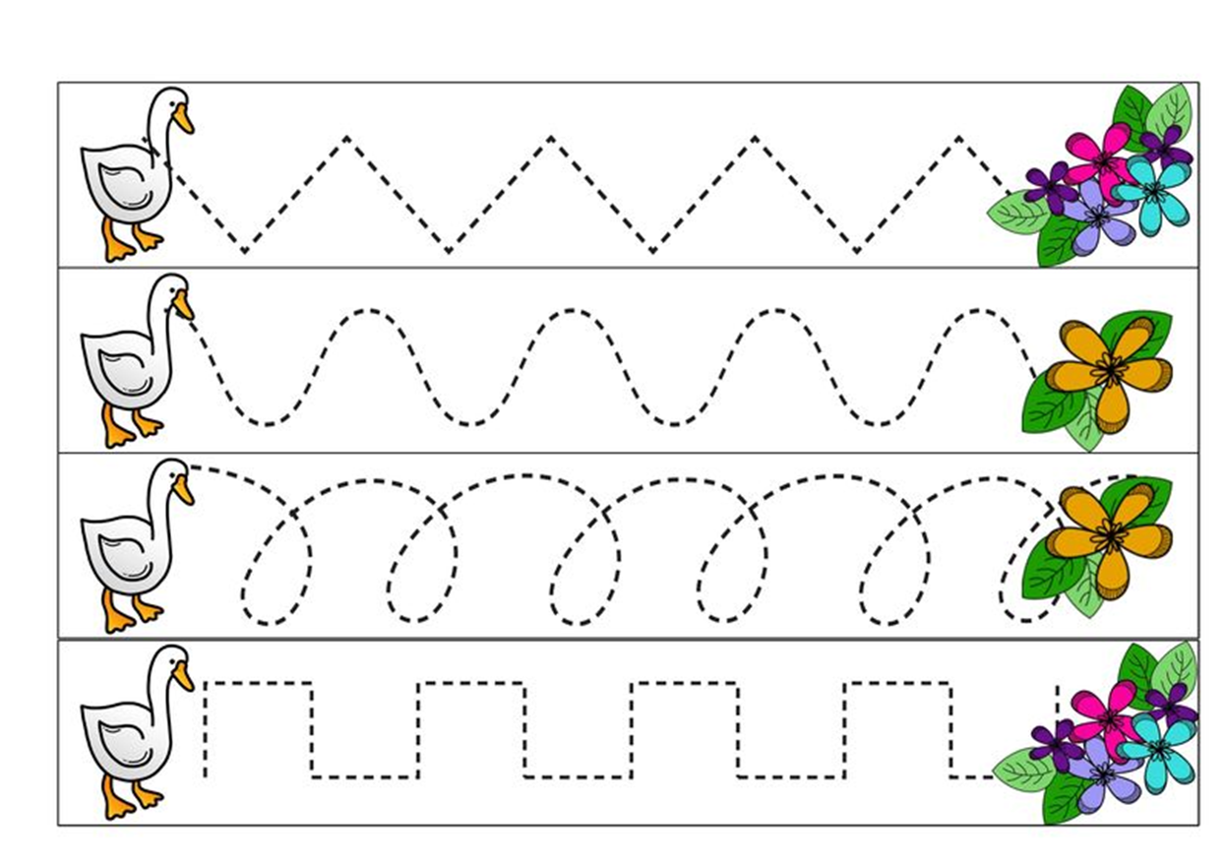
Οι πάπιες ψάχνουν για τροφή

Slide 11
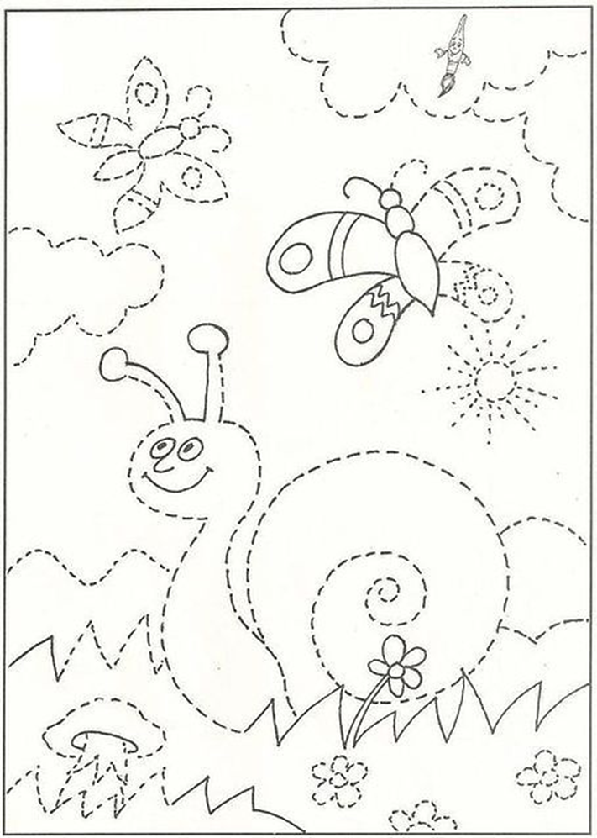
Ένωσε τις τελίτσες και έπειτα χρωμάτισέ το

